Slide 1


SIG2E
SISTEMA DE GESTÃO Laboratórios e Equipamentos
LEIRT 22/23 - Projeto
Alunos
João Teixeira A48710
André Santos A48705
Professores
Tiago Dias
Diogo Cardoso

Slide 2
01
02
Descrição do Projeto
Arquitetura do Sistema
03
Implementação
05
Conclusão
04
Demonstração

Slide 3
01
Descrição do Projeto

Slide 4
Motivação do Projeto
Pretende-se promover
Interesse por áreas científicas
Autonomia e Competências Práticas
Habilidades de Comunicação, Fundamentação e Argumentação
O trabalho extra curricular
Melhor utilização de espaços e equipamentos
Limitações Atuais
Ausência de uma plataforma de acesso oficial e pública
Desconhecimento da disponibilidade dos materiais e espaços

Slide 5
02
Arquitetura do Sistema

Slide 6

Diagrama Caso de Uso
Utilizadores

Slide 7

Diagrama Caso de Uso
Espaços e Autenticação

Slide 8

Diagrama Caso de Uso
Equipamentos

Slide 9

Diagrama de Arquitetura

Slide 10
03
Implementação

Slide 11
3.1
Base de Dados

Slide 12


Modelo ER (Versão Simplificada)
Tecnologias Utilizadas

Slide 13
3.2
Servidor

Slide 14




Tecnologias Utilizadas
Estrutura do Código

Slide 15
3.3
API

Slide 16


Rotas da API
Tecnologias Utilizadas

Slide 17
3.4
Website

Slide 18

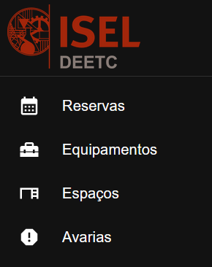

Fluxo Utilização

Slide 19




Estrutura do Código
Tecnologias Utilizadas

Slide 20
04
Demonstração

Slide 21
05
Conclusão

Slide 22
Trabalho Realizado
Com esta solução obtém-se
Centralização e gestão da informação de espaços e equipamentos
Consulta da disponibilidade dos espaços e equipamentos
Realização de reservas de modo autónomo
Notificação de anomalias na funcionalidade de espaços e equipamentos

Slide 23
Trabalho Futuro
A completar
Integração da API na Aplicação Web
UI/UX da Aplicação Web
Autenticação e Gestão de Permissões
Testes unitários e de integração
Ideias Futuras
Verificação automática de avarias
Automatização na receção e devolução de equipamentos
Expansão para diferentes instituições

Slide 24
SIG2E
SISTEMA DE GESTÃO Laboratórios e Equipamentos
LEIRT 22/23 - Projeto
Alunos
João Teixeira A48710
André Santos A48705
Professores
Tiago Dias
Diogo Cardoso

